Slide 1
Элементы театрализации на уроках литературы и во внеурочной деятельности.
Учитель: Бурдакова М.В.,
учитель русского языка и литературы
ГБОУ г.Москвы СОШ с углубленным изучением экономики №1301 имени Е.Т.Гайдара

Slide 2

Театр есть искусство отражать жизнь.
Константин Станиславский

Slide 3
Актуальность
Духовно-нравственное развитие и воспитание учащихся являются первостепенной задачей современной образовательной системы и представляют собой важный компонент социального заказа для образования. Театр позволяет решить многие задачи духовно-нравственного воспитания школьников.

Slide 4
Задачи:
формирование способности к духовному развитию на основе нравственных установок и моральных норм, непрерывного образования, самовоспитания;
формирование основ морали — осознанной обучающимся необходимости определённого поведения, обусловленного принятыми в обществе представлениями о добре и зле, укрепление у обучающегося позитивной нравственной самооценки, самоуважения и жизненного оптимизма;
принятие обучающимся базовых национальных ценностей, национальных духовных традиций;
формирование эстетических потребностей, ценностей и чувств;
формирование способности открыто выражать и отстаивать свою нравственно оправданную позицию, проявлять критичность к собственным мыслям и поступкам;
развитие трудолюбия, способности к преодолению трудностей, целеустремлённости и настойчивости в достижении результата.

Slide 5
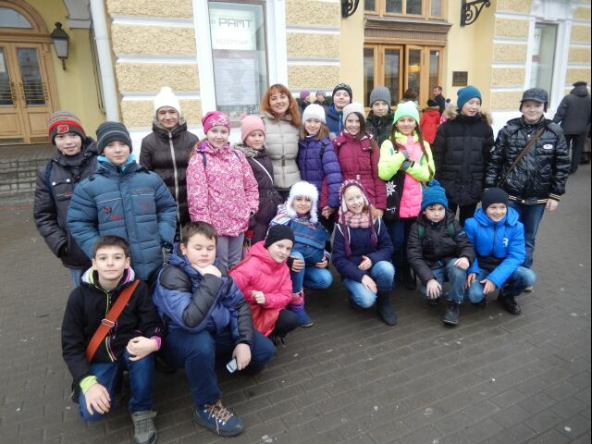
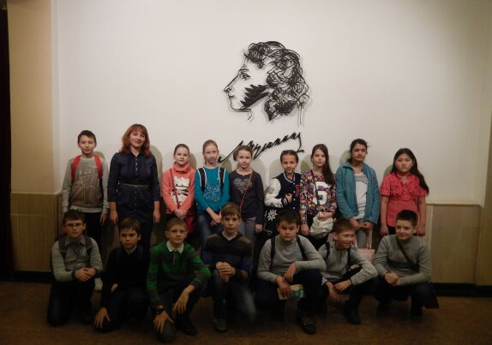
Экскурсия в театр

Slide 6

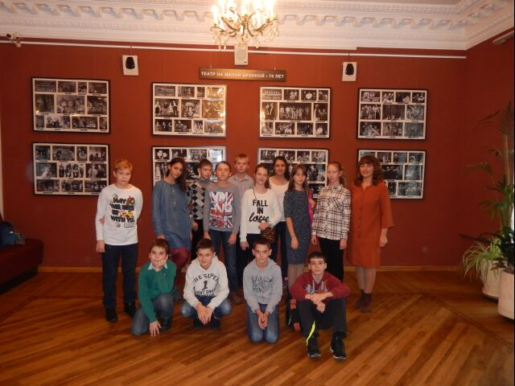
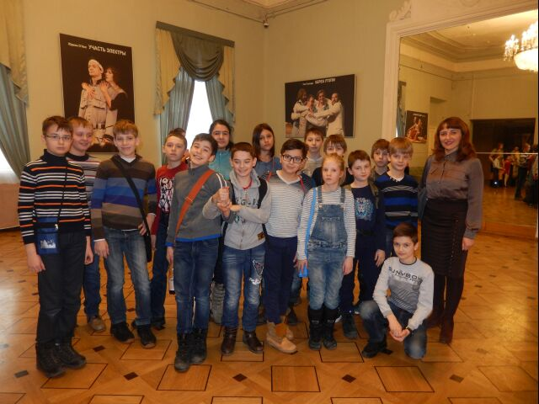
Экскурсия в театр

Slide 7
Отзыв на спектакль
Недавно мы с классом посмотрели спектакль «Чисто английское привидение» в РАМТе.
Из спектакля мы узнали о загадочном замке. В нём уже 500 лет живёт страшное привидение, которое пугает людей по ночам. Конечно, все боялись этого привидения. Но не тут-то было! В замок въехала бесстрашная семья Отис из США, которая умело, с помощью своей находчивости боролась с выходками этого привидения. Больше всего мне запомнилось, как двое детей издевались над привидением, пытаясь тем самым ему отомстить. Они колотили его, забрасывали подушками, гонялись за ним.
Но в семье нашлась одна добрая девочка. Её звали Вирджиния. Она пожалела измученное привидение, и в нём проснулся дух рыцаря. Позже выяснили, что этот рыцарь был дальним предком этой семьи.
Этот спектакль учит помогать тем, кто в этом нуждается, и творить добро бескорыстно. Ведь под тёмным обликом призрака может скрываться храбрый и доблестный рыцарь!
Гледенов Юрий, 5 класс

Slide 8
Театрализация
Театрализация – это использование средств театра в педагогическом процессе. Театрализо-ванная игра, элементы театрализации являются гармоничным сочетанием театрального искусства с педагогическим процессом по своим целям и принципам построения.

Slide 9
Персонифи-кация
Театр одного актёра
Выступление
Приёмы
Чтение по ролям
Выразитель-ное чтение
Инсценирование

Slide 10
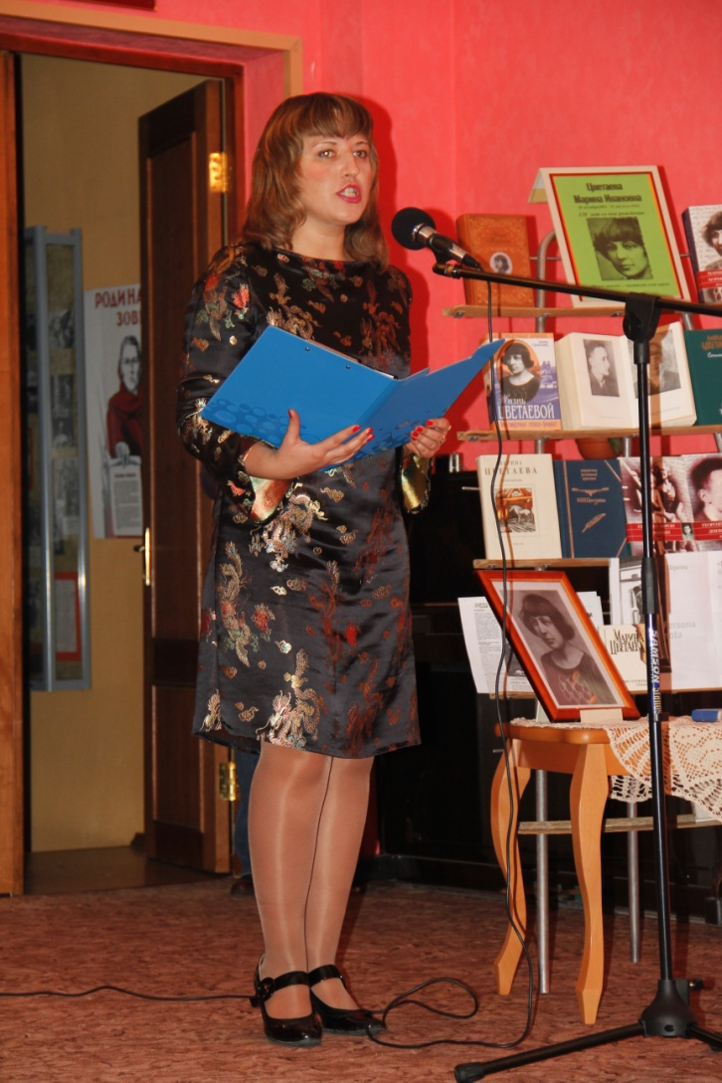
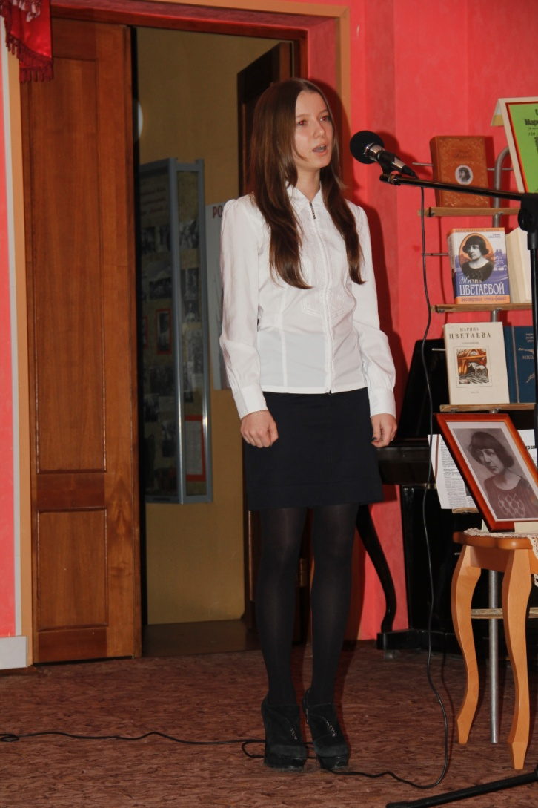
Литературная гостиная

Slide 11
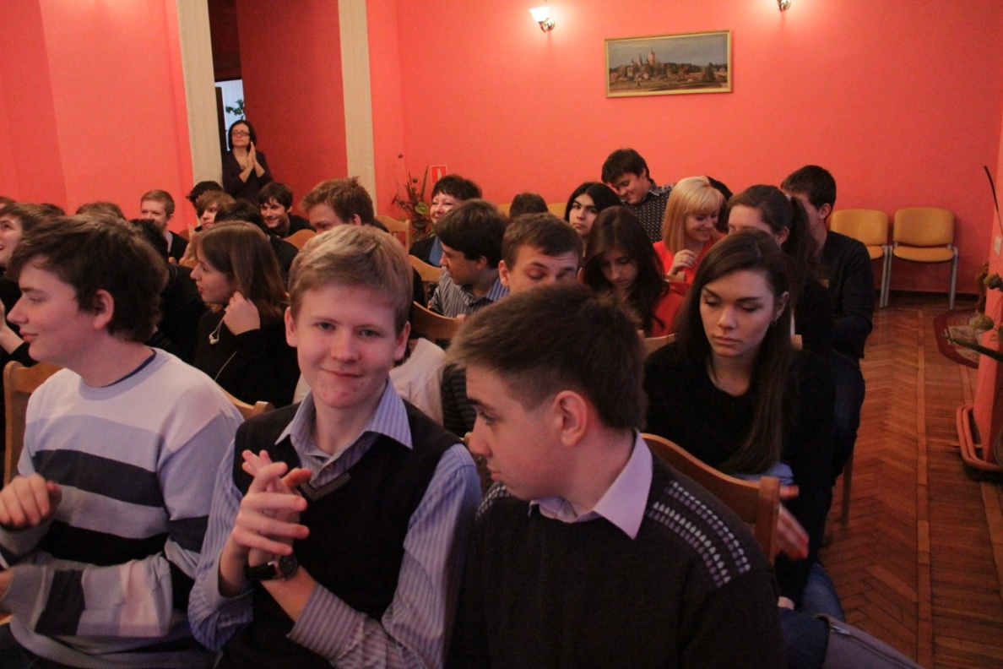
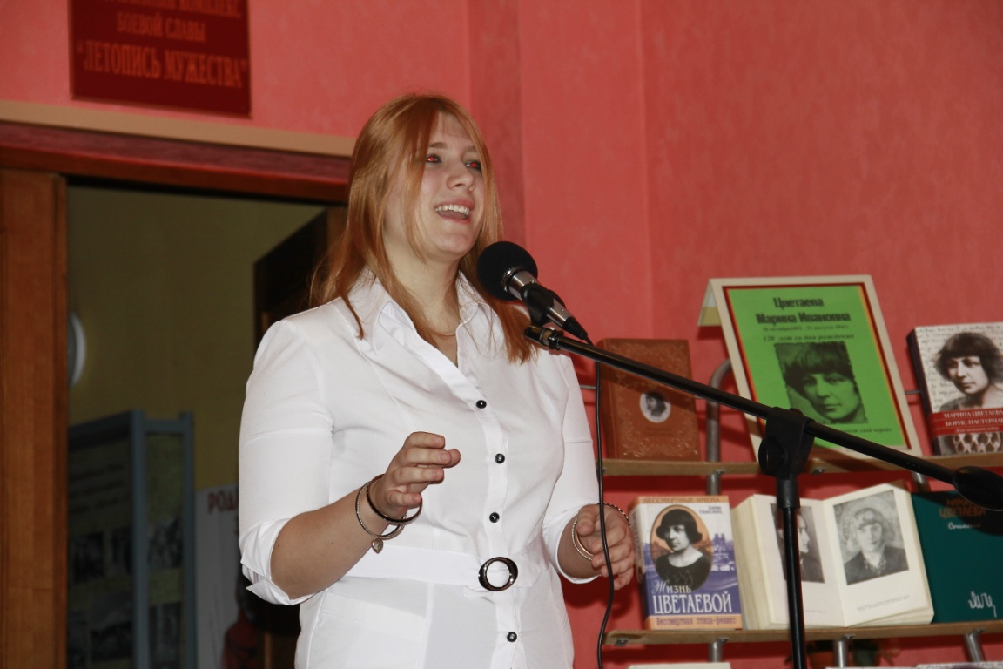
Литературная гостиная

Slide 12
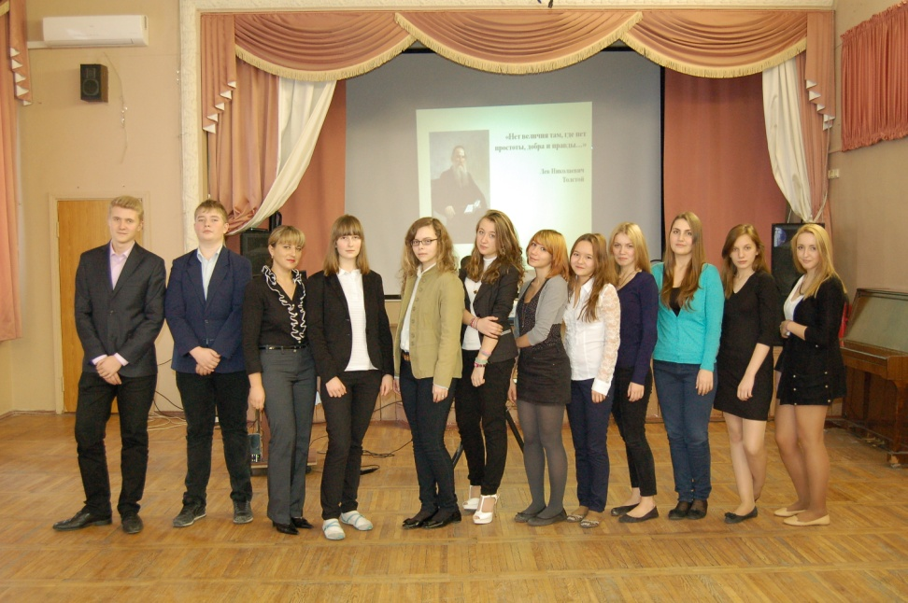
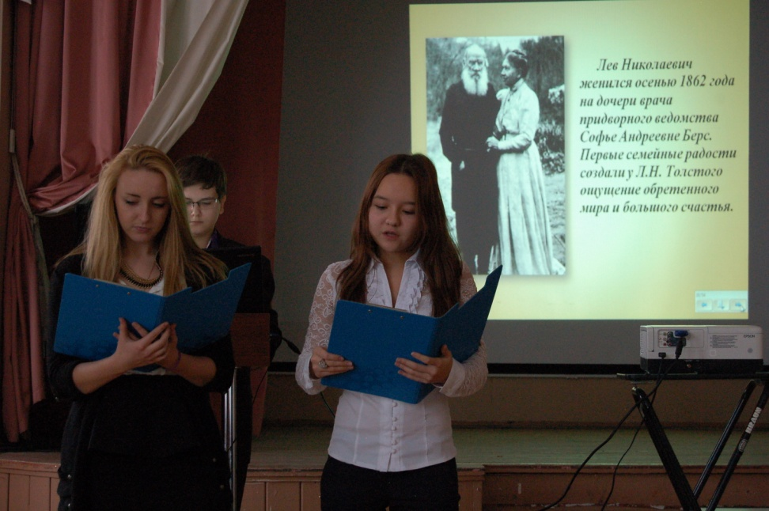
Литературная гостиная

Slide 13

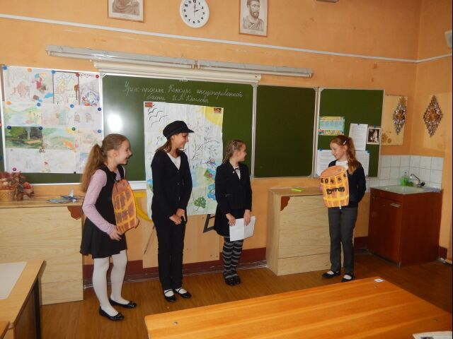
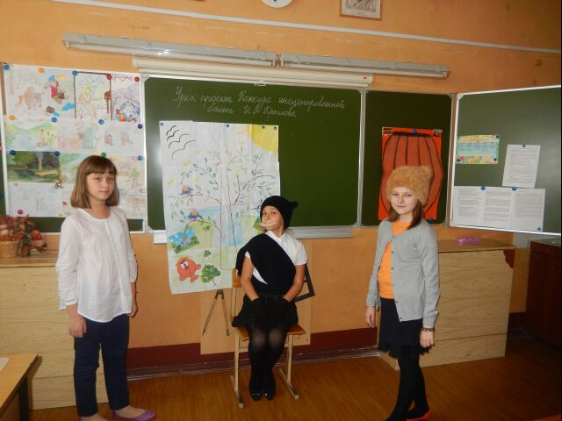
Инсценирование басен И.А.Крылова

Slide 14

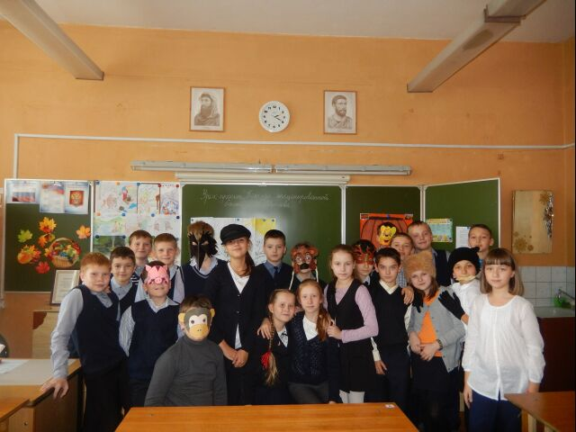
Инсценирование басен И.А.Крылова

Slide 15
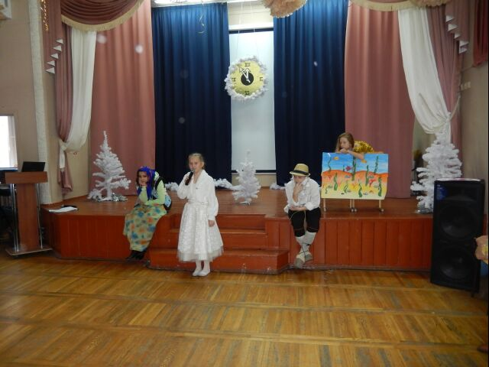
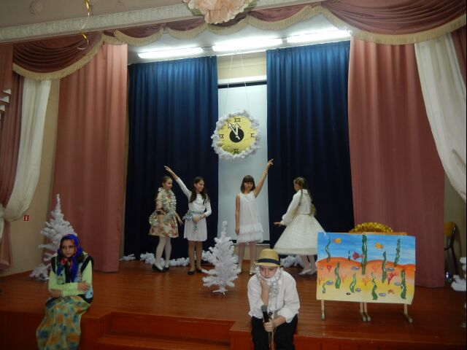
Инсценирование к Новому Году

Slide 16
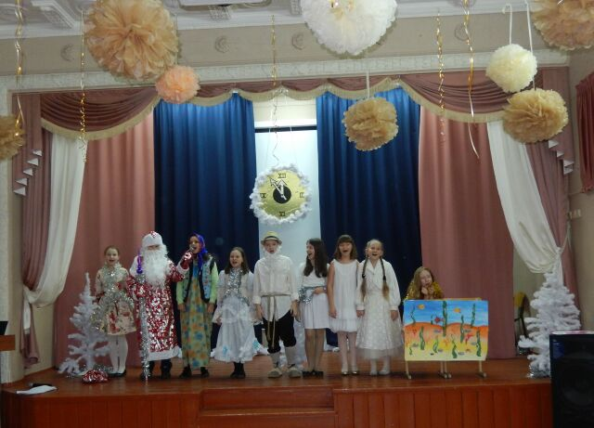
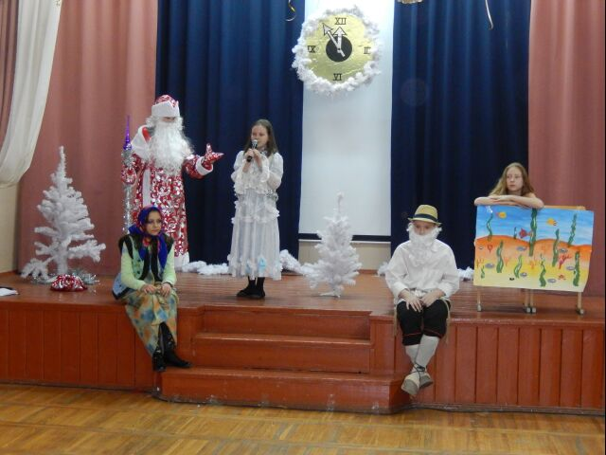
Инсценирование к Новому Году

Slide 17
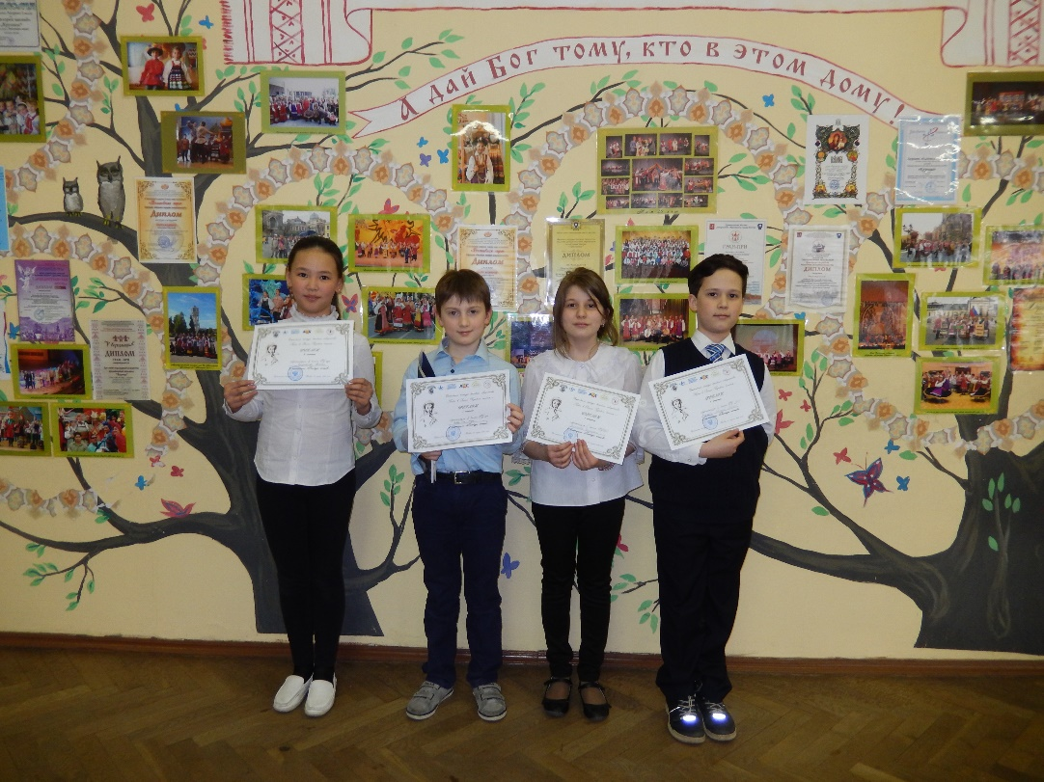
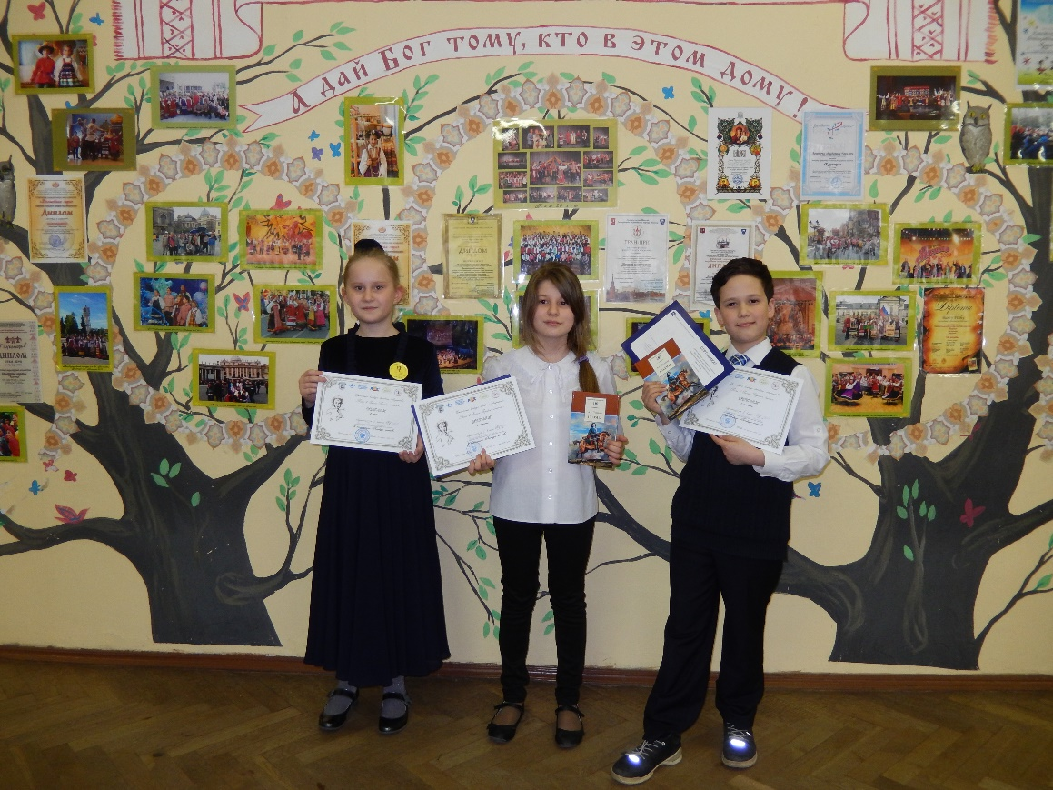
Конкурс чтецов

Slide 18
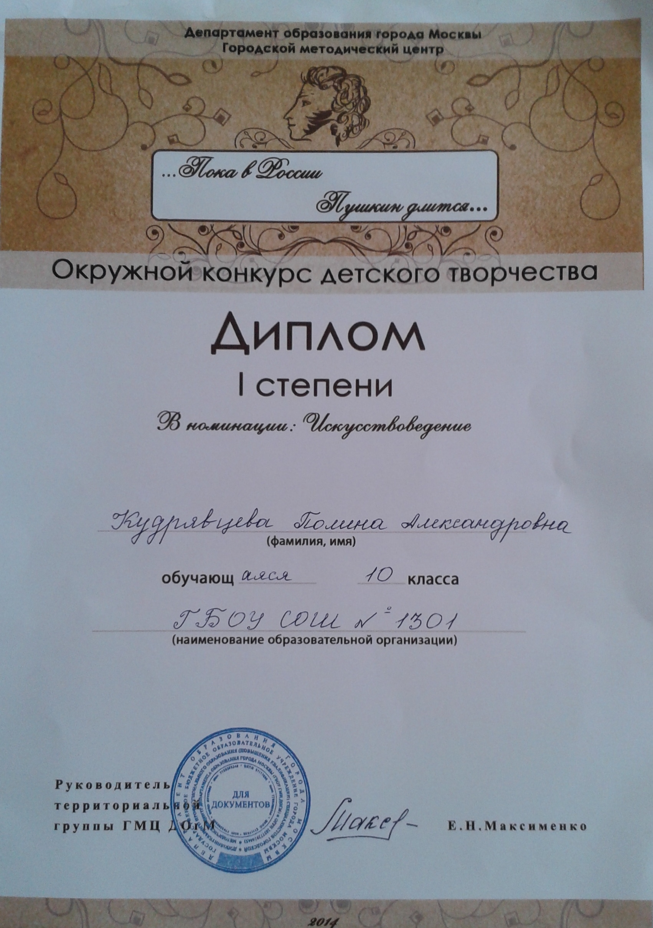
Дипломы

Slide 19
Выводы:
Развитие у учащихся их творческих способностей, эстетического восприятия, гражданской и нравственной позиции.
Создание естественной речевой среды и организация творческого общения через театрализацию на уроках литературы, что соответствует требованиям ФГОС.

Slide 20

Николай Васильевич Гоголь говорил: «Театр – это такая кафедра, с которой можно много сказать миру добра».
Так давайте вместе с детьми творить добро!

Slide 21
Спасибо
за внимание!

